Slide 1
Post Scriptum
В ходе выполнения собственных учетных проектов и в процессе изучения чужих столкнулся с ситуацией, когда заказчики от систем в основном требуют функции учета. На остальные же возможности, которые можно извлечь из учетных данных – просто не хватает фантазии. При изучении ряда зарубежных ERP систем понял, что одним из основных преимуществ которые они предлагают это «оптимизация производственной деятельности за счет анализа и планирования» и СППР (систему поддержки принятия решений), функции же учета предлагаются как инструмент для достижения цели.
Начиная с первых проектов, мной предпринимались попытки построить для каждой учетной системы – аналитическую систему, которая позволит извлечь максимальную пользу из учетных данных.

Slide 2
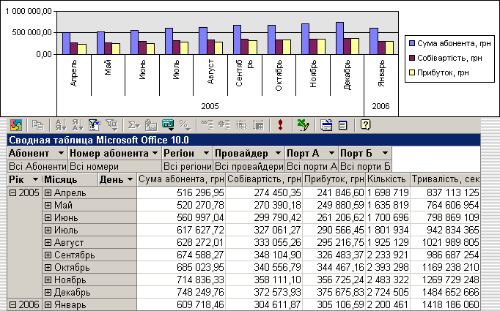
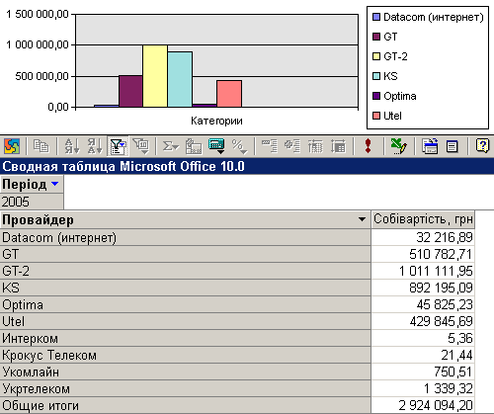
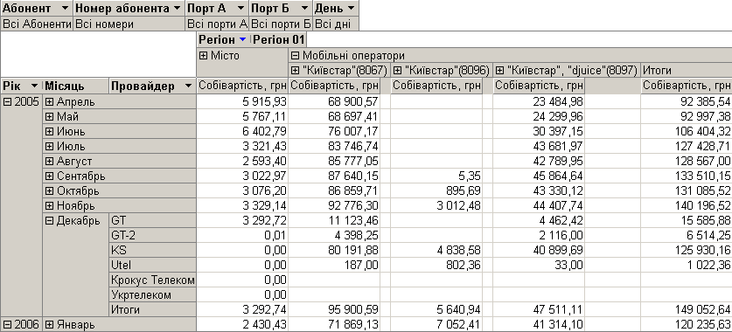
Аналитика в биллиногвых системах

Slide 3
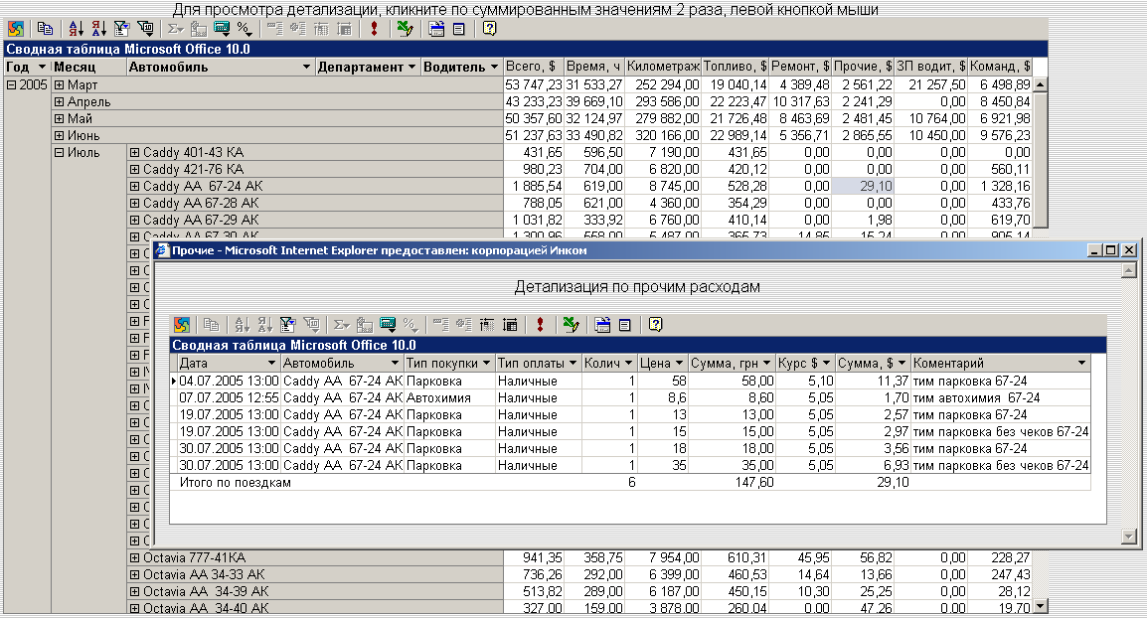
Пример построения технологии DrillThrough.
По итогам ОЛАП отчета отображается детальная информация, поясняющая содержание.

Slide 4
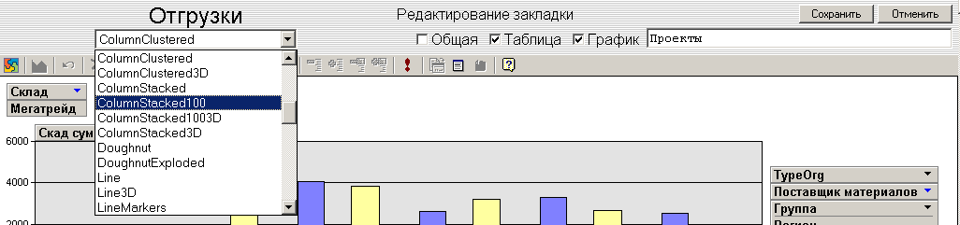
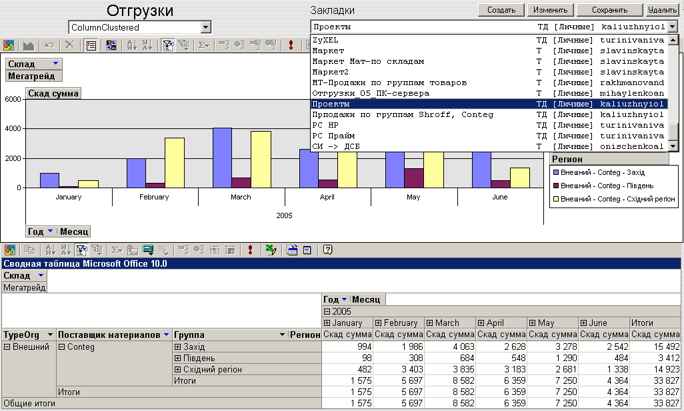
Упрощенный аналог BI портала.
В правом верхнем углу находятся настраиваемые закладки. Они могут быть Личные/Общие, Таблица и/или График. В правом верхнем углу предусмотрен выбор типа графика.

Slide 5
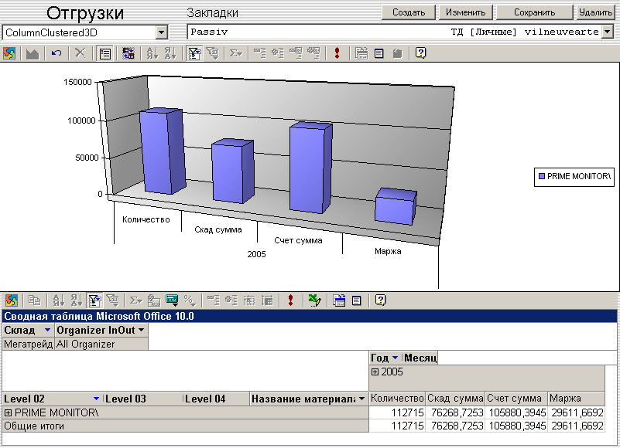
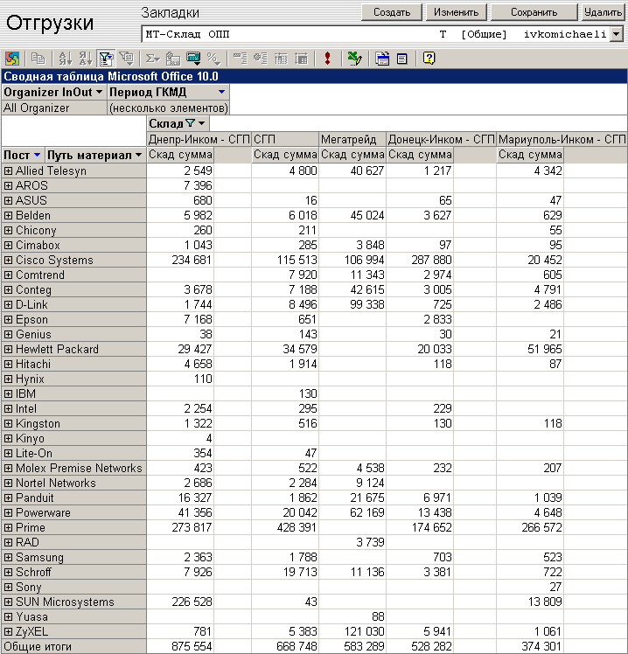
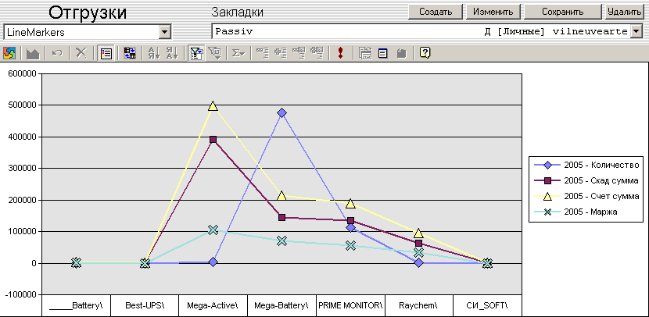

Slide 6
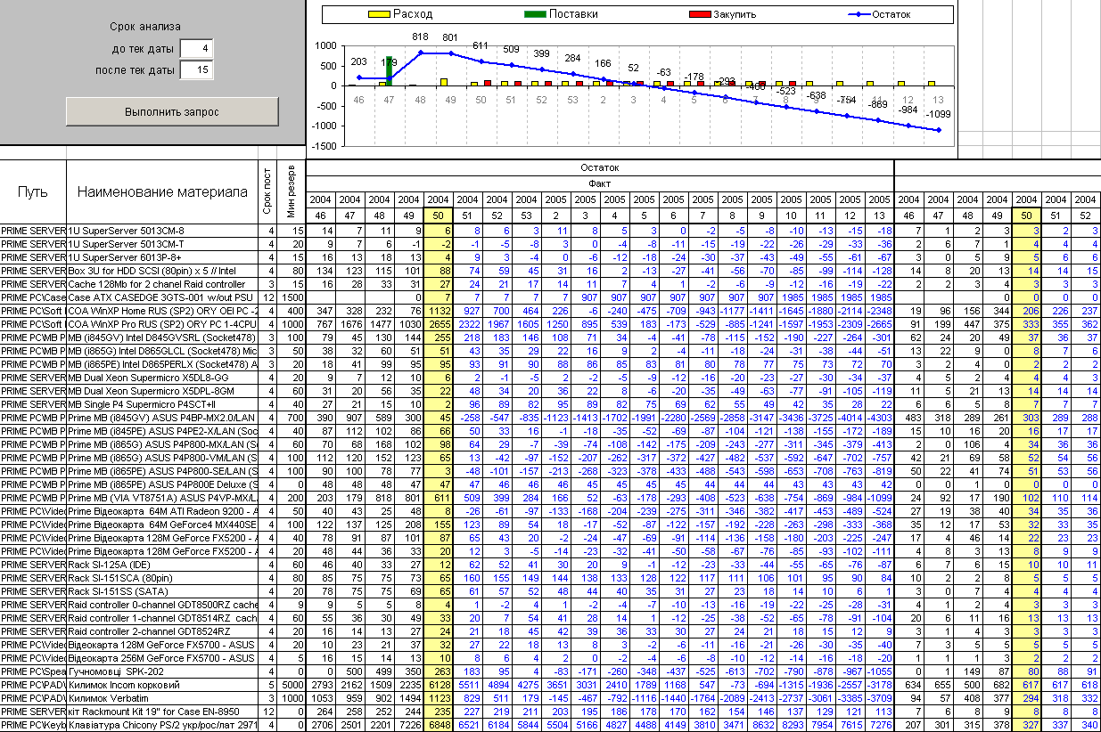
Пример построения системы «Планирования закупок», которая на основании существующих показателей выполняла расчет плана.

